Slide 1

Contato
Planejamento da Sprint / Briefing
Thalia, Layla, Mateus, Samuel

Slide 2
O Que é o projeto ?

Slide 3
Horários de Reunião Terça e Quarta – De 9:00h as 12:00h Reunião de Emergência Online (Discord)

Slide 4
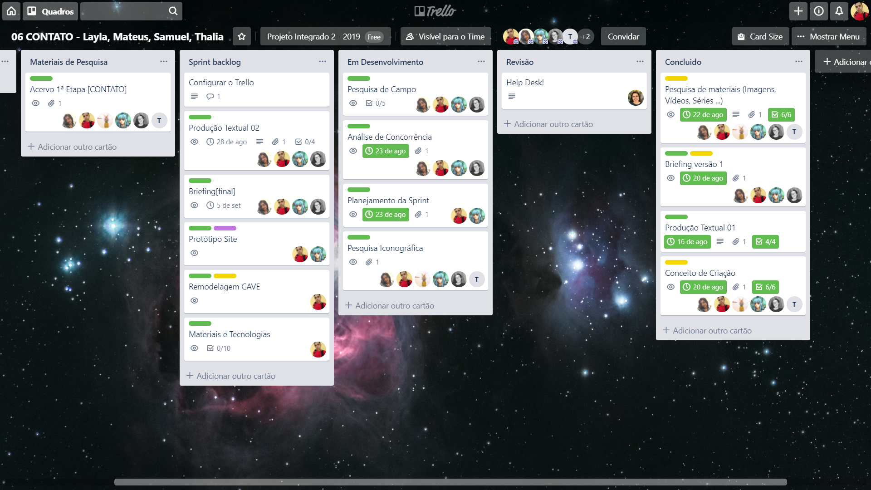
ORGANIZAÇÃO DO TRELLO

Slide 5
RESPONSABILIDADE FOCO DA EQUIPE ORGANIZAÇÃO COMPROMISSO PAUTAS ANTECIPADAS DE REUNIÃO
O que uma boa equipe precisa

Slide 6
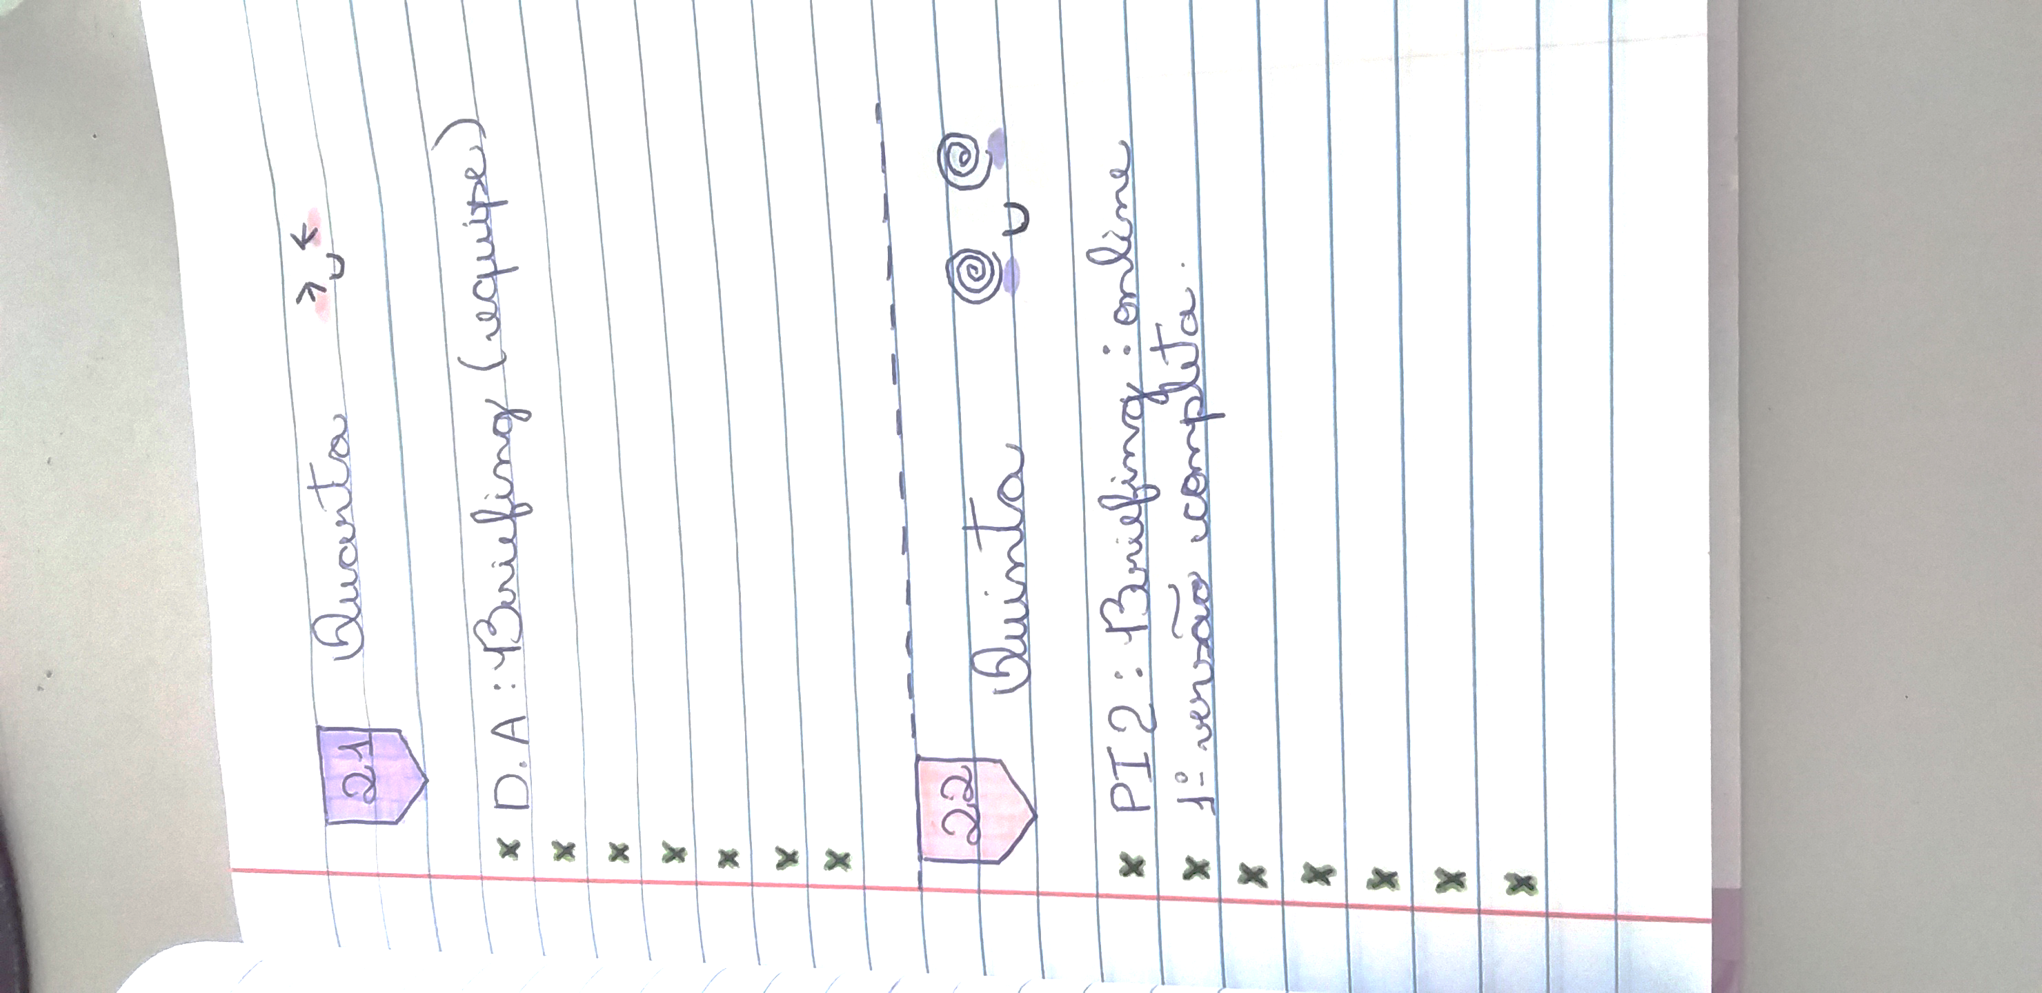
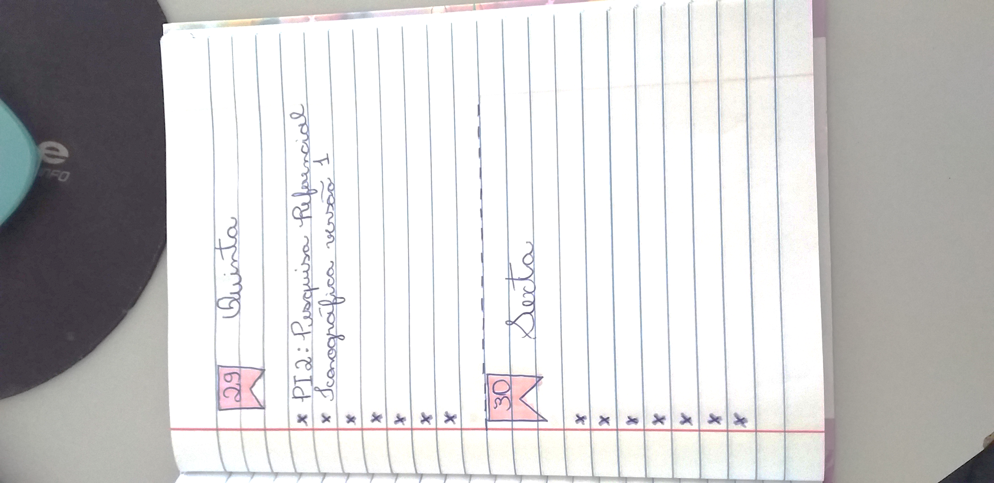
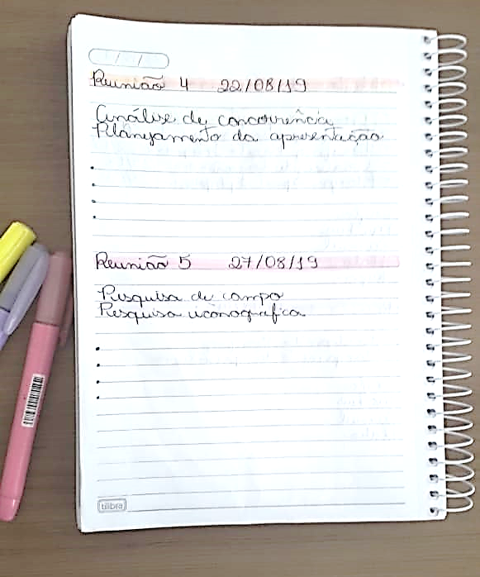
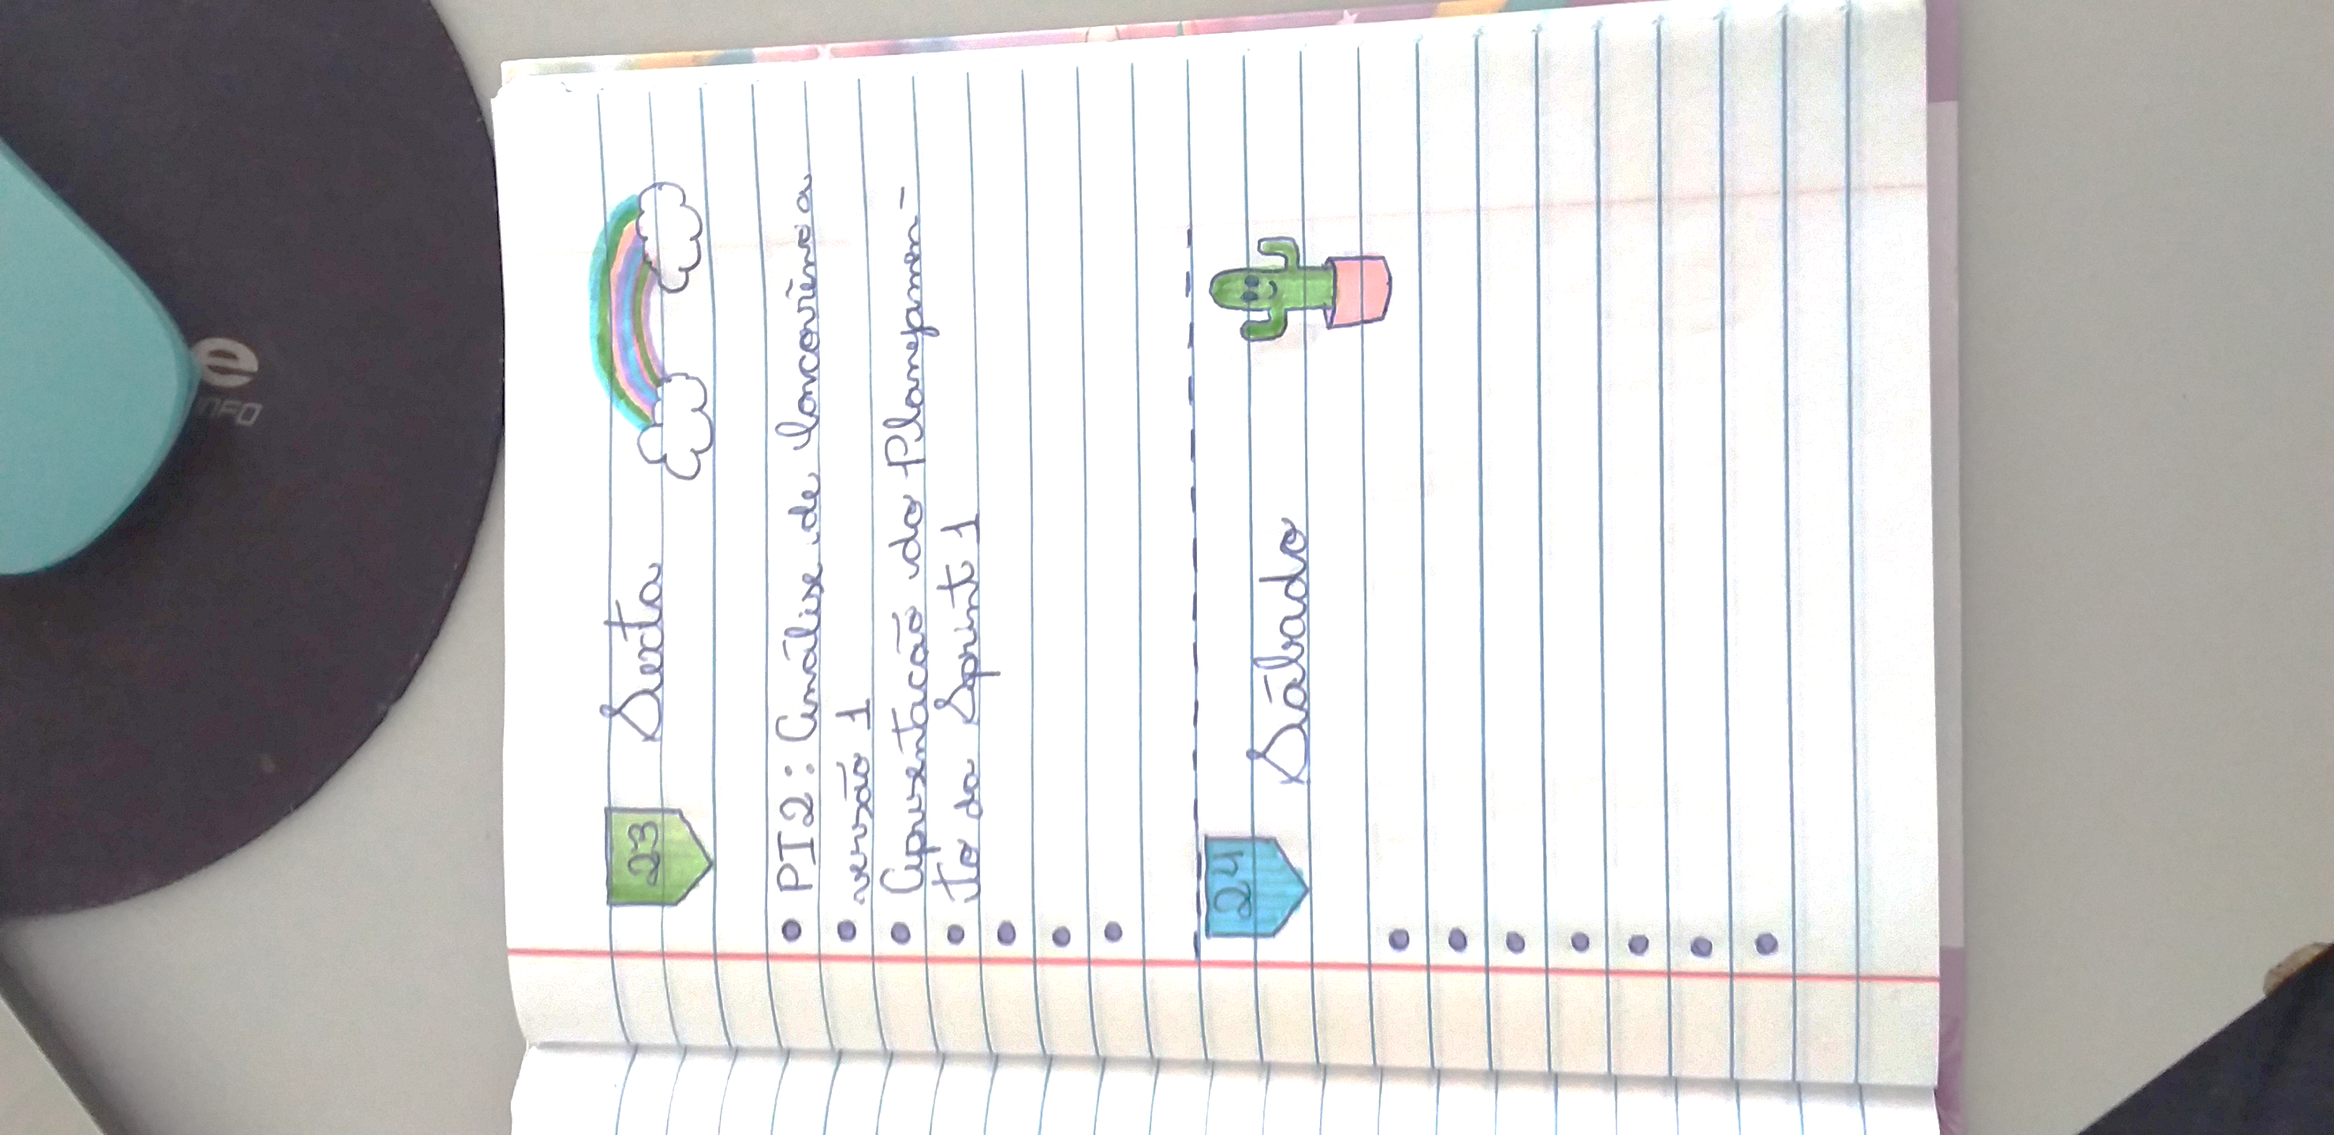

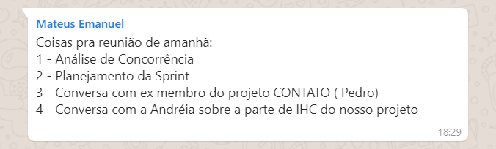




RECURSOS UTILIZADOS

